Slide 1
ABORDAJE PSICOEMOCIONAL
EN ENFERMEDADES CRONICAS Y AGUDAS
Lic. Ps. Nara de los Santos
junio, 2024

Slide 2
ABORDAJE PSICOEMOCIONAL
Estrategias y técnicas utilizadas para tratar y mejorar la salud emocional y psicológica de una persona
Multidimensional
Individual

Slide 3
ENFERMEDAD
PRE DIAGNOSTICO
DIAGNOSTICO
TRATAMIENTO

Slide 4



Slide 5
RESPUESTAS EMOCIONALES
ANGUSTIA: Emoción intensa de inquietud o malestar, a menudo se asocia con ansiedad, miedo, preocupación
Se manifiesta de forma física y emocional

Slide 6


Slide 7
ANSIEDAD: respuesta natural, sensación de miedo o aprensión sobre lo que está por venir
Deja de ser saludable cuando pasa a ser contsante a abrumadora
Mas prolongada

Slide 8


Slide 9
ENOJO: Emoción de injusticia, frustración amenaza
Fuerza motivadora para el cambio positivo y la resolución de problemas

Slide 10


Slide 11

DIAGNÓSTICO

Slide 12
DUELO
Pérdida de la salud
Funcionalidad
Independencia
Identidad previa al individuo
Cambios de hábitos
Rutina
Restricciones

Slide 13




Slide 14
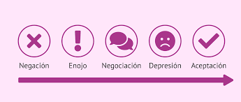
ETAPAS

Slide 15


Slide 16
Reconocimiento y validación del duelo_ emociones de duelo del paciente y sus familiares. Aceptar que es normal sentir tristeza, ira, frustración y ansiedad frente a una enfermedad crónica
Evaluación psicológica y emocional_ Realizar evaluaciones periódicas para identificar signos de duelo complicado, depresión, ansiedad u otros problemas emocionales que puedan requerir intervención adicional.
.

Slide 17
Apoyo emocional y acompañamiento
Escucha activa
Empatía
Acompañamiento en el proceso de adaptación Este apoyo puede ser brindado por enfermeros, psicólogos, trabajadores sociales y otros profesionales de la salud
Terapia Psicológica
Grupos de apoyo

Slide 18
ENFERMEDAD AGUDA
Experiencia abrumadora
Intensa tanto para el paciente como para sus familiares.
Las enfermedades agudas que se desarrollan rápidamente y pueden ser potencialmente mortales

Slide 19
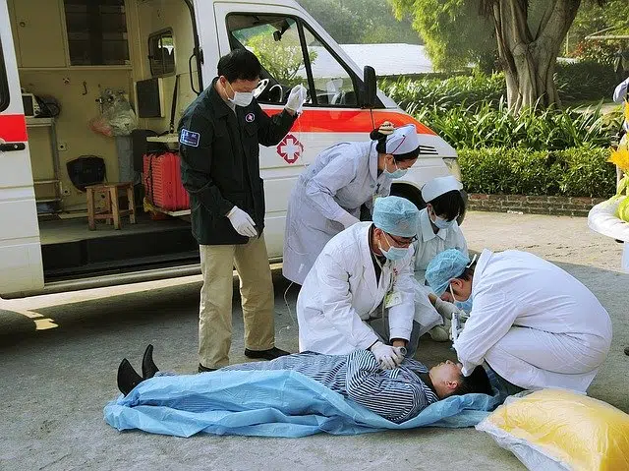

Slide 20
EL ABORDAJE EMOCIONAL
AGUDO
Atención inmediata y comprensiva para ayudar a los afectados a enfrentar el estrés y la incertidumbre.
Intervenciones en crisis

Slide 21
INDIVIDUALIDAD DEL DUELO
Diferente etapa
Intensidad
Duración del duelo
Recaídas

Slide 22
PREVENCIÓN
DE
MORTALIDAD
Visitas domiciliarias
Inclusión de la familia en el compromiso al tratamiento

Slide 23
“Temas de salud: Enfermedades crónicas”. Organización Mundial de la Salud / Web en español. [Internet]. [Consultado 10 abr 2019]. Disponible en: http://www.who.int/topics/chronic_diseases/es/
Documento de consenso atención al paciente con enfermedades crónicas. Grupo de Trabajo de la Sociedad Española de Medicina Interna (SEMI) y la Sociedad Española de Medicina Familiar y Comunitaria (semFYC). [Internet]. 2011 [Consultado 10 abr 2019]. Disponible en: http://www.samfyc.es/pdf/boletin/2011%20semFYC%20SEMI%2 0DocConsenso%20AtencionPacienteEnfCronicas.pdf 4. Informe sobre la situación mundial de las enfermedad
Organización Mundial de la Salud - ENT Perfiles de países, 2018. [Consultado 15 abr 2019]. [Internet]. Disponible en: https://www.who.int/nmh/countries/esp_es.pdf?ua=1

Slide 24
MUCHAS GRACIAS!!!

